Slide 1
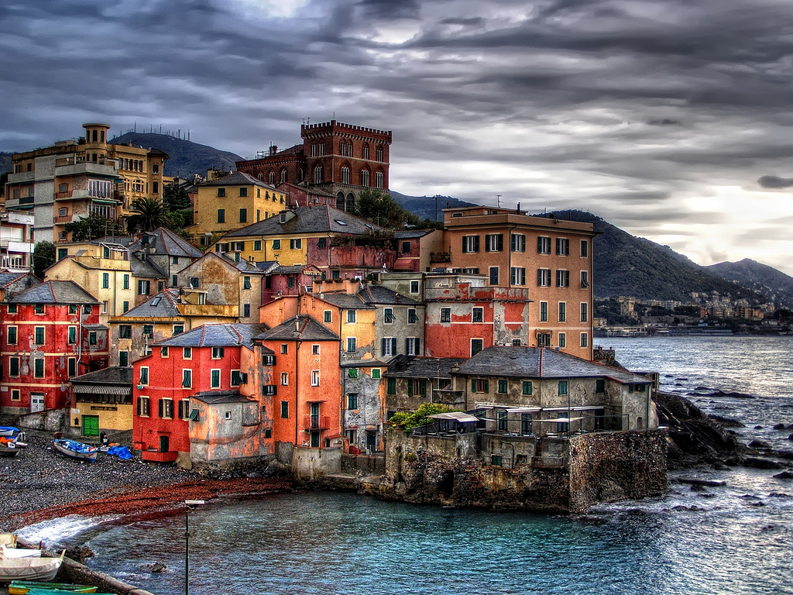
Popolazione e Territorio Ligure
Autori: Pezzano, Garretto, Haider, Sacco

Slide 2
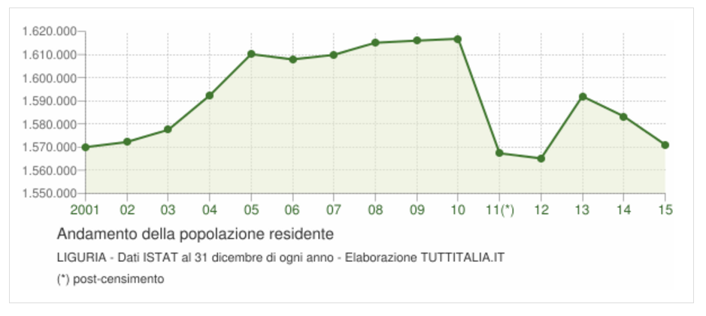
La popolazione della liguria aggiornata al 31 Dicembre 2015 è di circa 1,575 milioni

Slide 3
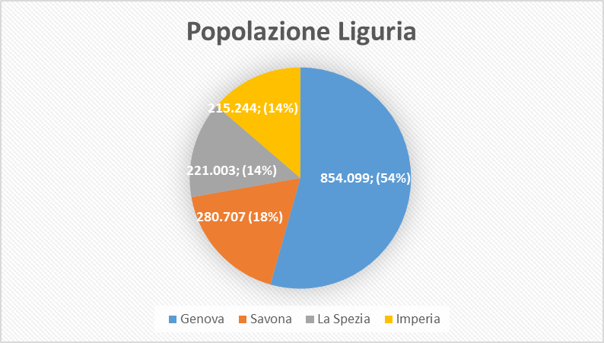

Slide 4
Provincia/Città Metropolitana | Popolazione | Superficie | Densità | Numero Comuni
Genova | 854.099 | 1.833,79 | 466 | 67
Savona | 280.707 | 1.546,29 | 182 | 69
La Spezia | 221.003 | 881,35 | 251 | 32
Imperia | 215.244 | 1.154,78 | 186 | 67
Totale | 1.571.053 | 5.416,21 | 290 | 235

Slide 5

Tasso di Disoccupazione in Liguria
2015 (primo trimestre) → più del 10%
2016 (primo trimestre) → 6,7% (277 mila)
Aumenta il numero di occupati → da 607 mila a 613 mila: +1%

Slide 6

Aziende schedate in Liguria
Liguria → 150.853
Genova → 78.087
Savona → 29.191
Imperia → 23.366
La Spezia → 20.209

Slide 7
Tipologia | Quantità
Commercio al dettaglio (escluso quello di autoveicoli e di motocicli) | 23442
Lavori di costruzione specializzati | 20685
Attivita' dei servizi di ristorazione | 13268
Commercio all'ingrosso (escluso quello di autoveicoli e di motocicli) | 11039
Attivita' immobiliari | 8026
Coltivazioni agricole e produzione di prodotti animali, caccia e servizi connessi | 7273
Costruzione di edifici | 6774
Altre attivita' di servizi per la persona | 4985
Commercio all'ingrosso e al dettaglio e riparazione di autoveicoli e motocicli | 3785
Trasporto terrestre e trasporto mediante condotte | 3345

Slide 8
Elenco Imprese Liguri maggiormente diffuse
Costa Crociere SPA
Iren Mercato SPA
Axpo Italia SPA
Amissia Vita SPA
Ansaldo Energia SPA
Iplom SPA
Coop Liguria Società Cooperativa di Consumo
Ansaldo S.T.S. SPA
Erg Power Generation
Sogegross SPA
Banca Carige SPA
Basko SPA

Slide 9
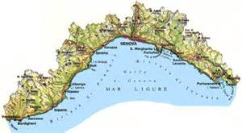
Territorio Ligure

Slide 10
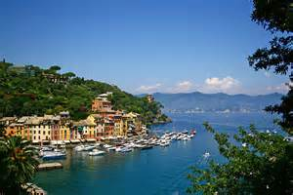
Fattori da esaminare
Il territorio
Le infrastrutture
Intrattenimento
Turismo
Qualità dei servizi e dell’ospitalità
Sanità

Slide 11

Superficie: 5420 km² (tra le più piccole regioni d'Italia, non esistono zone pianeggianti)
Infrastrutture: territorio molto arretrato (parecchie strade, autostrade e ferrovie, ma ridotte in pessime condizioni: l’obiettivo sarebbe quello di ristrutturare il territorio in quest’ambito)

Slide 12
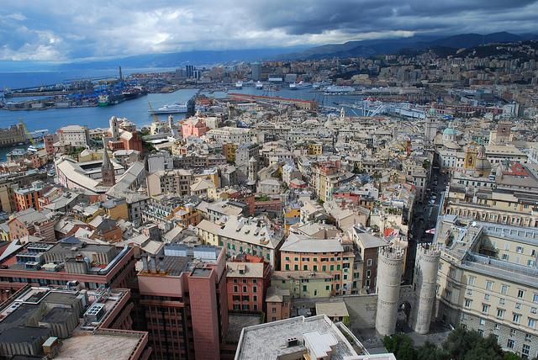
Intrattenimento -1
Centro Storico
Acquario di Genova, Porto Antico
Coste e stabilimenti balneari
Monumenti e chiese
Quartieri storici
Monti e colline

Slide 13
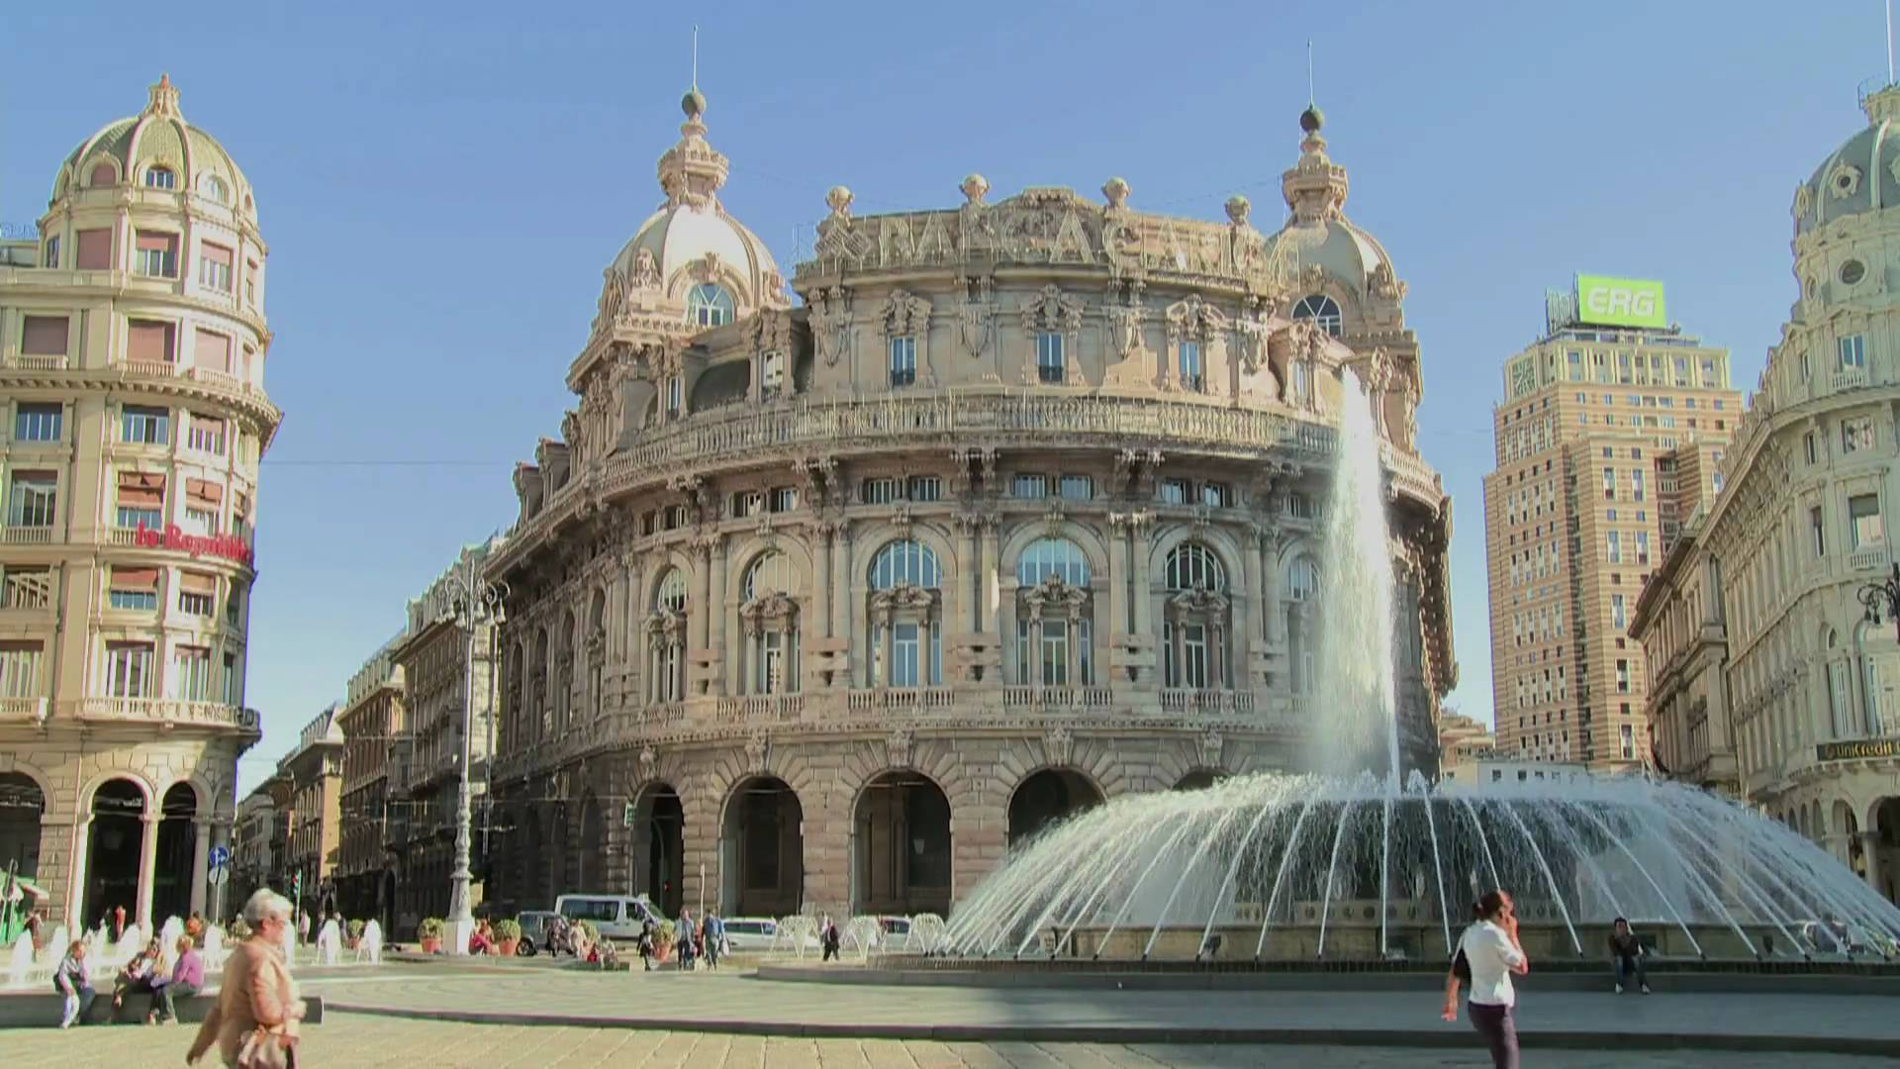

Slide 14
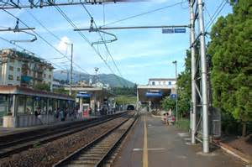
Intrattenimento -2
Turismo → molto sviluppato, soprattutto nel periodo estivo
Servizi ed Ospitalità → buona occupazione e lavoro di qualità, sistema regionale integrato di sicurezza, tutela e miglioramento della vita lavorativa
Sanità → La Liguria si conferma al sesto posto delle regioni italiane che lavorano meglio nell’ambito
Notes:
Compra la opel compra la opel

Slide 15
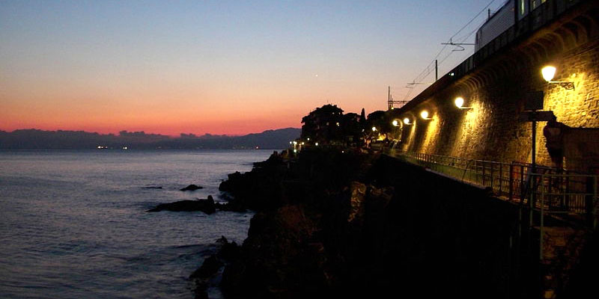
Autori: Pezzano, Garretto, Haider, Sacco

